Slide 1
আজকের ক্লাসে সবাইকে স্বাগত

Slide 2
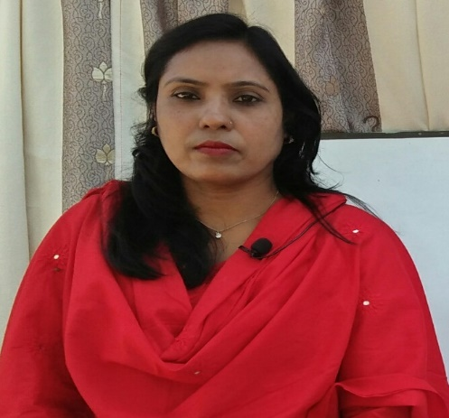
পরিচিতি
পাঠ পরিচিতি
শ্রেনিঃ ৫ম
বিষয়ঃ আমার বাংলা বই
মূলপাঠঃ দেখে এলাম নায়াগ্রা
বিশেষ পাঠঃ তোমরা নিশ্চয়ই ---- করা যাবে।
পৃষ্ঠাঃ ১০১
সময়ঃ ৪০ মিনিট

Slide 3
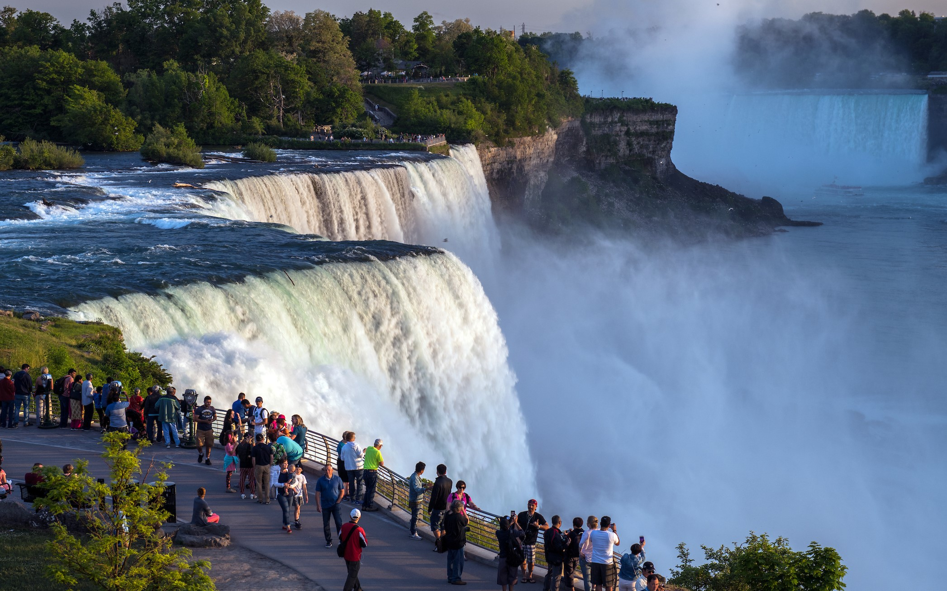

Slide 4
শিখনফল
পাঠ্যবই
শিক্ষাক্রম
এই পাঠশেষে শিক্ষার্থীরাঃ
৩.১.২ বর্ণনা শুনে বুঝতে পারবে।
৪.১.২ বিভিন্ন বিষয়ে অনুভূতি প্রকাশ করতে পারবে।
১.৪.১ পাঠ্যপুস্তকের পাঠ শ্রবণযোগ্য স্পষ্ট স্বরে ও প্রমিত উচ্চারণে সাবলীলভাবে পড়তে পারবে।
৩.৩.২ বাক্য সাবলীলভাবে পড়তে পারবে।

Slide 5
নতুন শব্দ খুঁজে বের করিঃ
জলপ্রপাত = পাহাড়ের ওপর থেকে নিচে সমতল ভূমিতে বিশাল পরিধি নিয়ে জল পড়া।
কানাডা = উত্তর আমেরিকা মহাদেশের একটি দেশ।
মজলিস = গল্পগুজব করার আসন।

Slide 9
যুক্তবর্ণগুলো ভেঙ্গে দেখাইঃ
টরন্টোতে
ন্ট
ন
ট
সঙ্গে
ঙ্গ
ঙ
গ
ইচ্ছেমতো
চ্ছ
চ
ছ

Slide 10
নিচের প্রশ্নটির উত্তর দাওঃ
নায়াগ্রা কোথায় অবস্থিত?

Slide 11
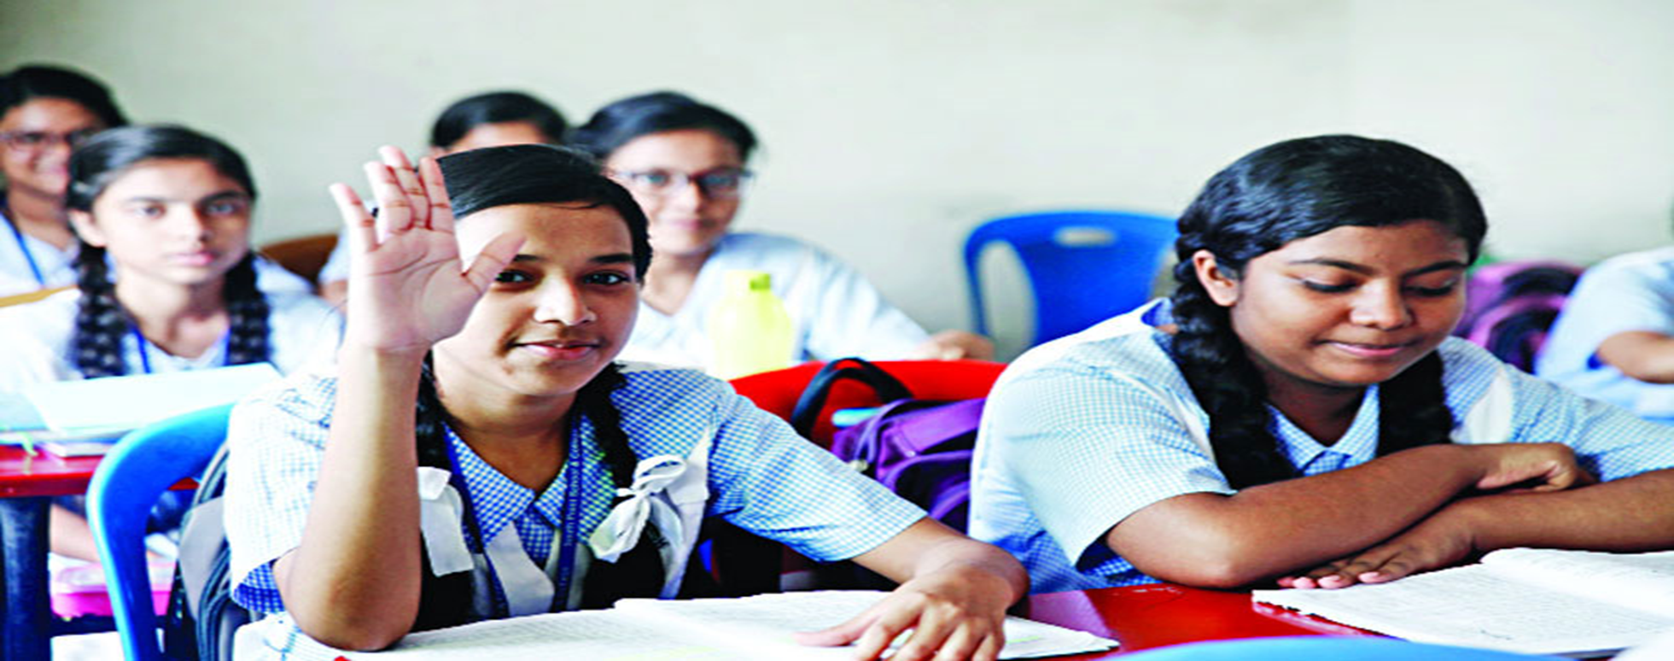
মূল্যায়ন
১। নায়াগ্রা কোথায় অবস্থিত?

Slide 12
বাড়ির কাজ
১। নায়াগ্রা সম্পর্কে ৫টি বাক্য লিখে আনবে ।

